Slide 1

San Francisco Crime Classification
HeRaNO@UESTC-SISE

Slide 2
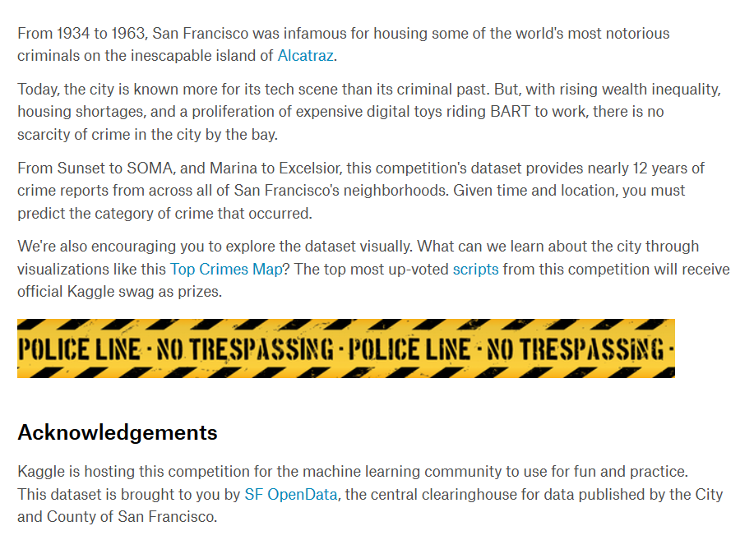

Description 题目描述
在这里

Slide 3
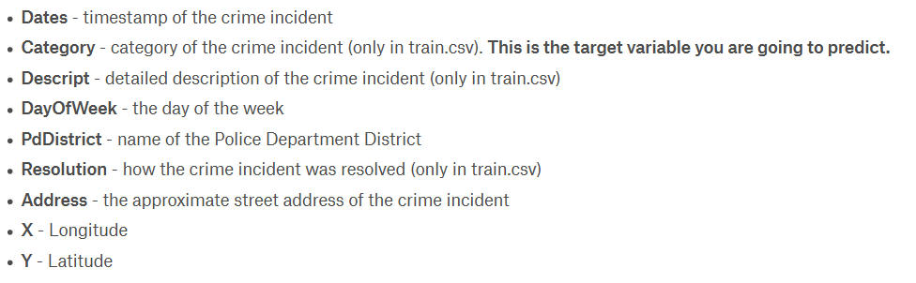
Overview 概况
给出了如下数据：
要求预测犯罪类型。

Slide 4
Part 1. First things first 数据类型分析
先分析一下相关性吧……
猜测时间与犯罪类型是相关的，白天的犯罪类型与晚上的犯罪类型也有区别。
数据提供了两种时间表达，分别是具体日期和星期。这里选择具体日期进行学习。
同时地点也是重要信息，数据提供了三种地点表达，分别是所在警局，发生位置和绝对经纬度，由于经纬度经离散化后信息过多，发生位置是一个长长长字符串，因此选择所在警局进行学习。
选择经纬度还有一些问题，在后面说。
对于犯罪的描述有犯罪类型，犯罪描述和解决办法三种。
后两个是一个长长长字符串，对于 OTHER OFFENCE 可能有用，但是对于整体学习没用。
第一个是要预测的东西……

Slide 5
Part 2. Start 数据准备
通过 Parser 可以处理掉日期，把它分解为年月日便于学习。
对于警局，是一个值域很小的字符串，考虑离散化之。
用 get_dummies 方法将所有信息二值化。
对训练集和测试集同样处理，把训练集按 4:1 的比例分解为学习集和验证集。
好了可以开学了。

Slide 6
Part 3. Learning 数据学习
这个模型可以看成按特征分类问题，因此考虑分类算法。
分类算法有逻辑回归算法，随机森林算法和朴素贝叶斯算法等。
我们挨个试一遍……
发现用同一个模型每次运行得出的准确率不同，但是都在同一个百分数附近。
三者的准确率均在 77% 左右，改变一些参数仍在这个准确率附近徘徊，但随机森林吃栈严重，将树的深度改大一点都会爆栈……
并且随机森林跑的时间很长，逻辑回归次之，朴素贝叶斯跑得最快。
（相对来说）
真应该用 Linux 跑……哦不对应该买个服务器跑……

Slide 7
Part 4. Output 答案输出
先按概率排序，然后输出前五种犯罪名称即可。
看着很简单……排了我一个星期……
不会→上网查参考→瞎调→根本没排序→问→瞎调→终于排出来了→心态崩了→写线代
估计正确率会光速打脸

Slide 8
Part 5. Jabber 吐槽
每跑一遍五分钟，所以每次写的时候都会看一集番……
瞎写排序感觉很好……
试着用 SVC 和 KNN 邻近学了一遍，但是跑了一节 C 语言课没跑出来……
经纬度数据感觉不准……
详细测试集的正确率可以参考代码注释
码风糟烂见谅……

Slide 9
So much for it. Thanks!
All questions are welcomed.
GL&HF!

